Slide 1
Personal Shoppers
현명한 소비를 위한 전략적 선택
「
」
동동 아가사 피넛 라프
Notes:
안녕하십니까,
현명한 소비를 위한 전략적 선택, Shoppers팀의 동동입니다.

Slide 2

?
Notes:
여러분들의 소비 생활은 항상 만족스럽나요?
누구나 기대와 다른 상품을 받고 속상했던 경험이 있을 겁니다.
제 경험 상, 모니터를 유튜브 리뷰만 보고 구매했다가,
실제 필요 사이즈와 달라 반품을 했던 경험이 있습니다.

Slide 3

Part 1,
Problem
Notes:
왜 우리는 항상 만족하는 쇼핑을 할 수 없는 걸까요?

Slide 4
Problem
현명한 소비,
혼자라면 어렵고 불편
전문 지식 필요
시간 필요
Notes:
현명한 소비를 어렵게 만드는 2가지 원인이 존재합니다.
첫째, 전문 지식의 부족입니다.
잘 모르는 분야의 물건을 살 때, 구매 기준을 만들기 위해,
전문 지식까지 공부해야 하는 불편함이 있습니다.
둘째, 많은 시간 투자가 필요합니다.
잘 알고 있는 물건을 살 때에도, 최적의 구매를 위해 발품 파는 시간이 많이 필요합니다.

Slide 5
「
Shoppers
Universalized personal shopper application
」
Notes:
저희는 쉽게 현명한 소비를 하기 위해,
Shoppers라는 앱을 생각해냈습니다.

Slide 6
「
」
“고객의 취향, 나이,직업,체형, 경제 수준 등을 고려해
고객에게 적합한 물건을 조언,추천해 주는
쇼핑 동반자이자 전문가”
Notes:
Personal Shopper란, 고객의 만족을 위해, 쇼핑을 도와주는 사람을 의미합니다.
Shopper는 원래 백화점에서 VIP를 위해 제공되는 서비스입니다.
저희는 상류층의 향유물인 Shopper를 대중화 하여, 이용자들에게 항상 만족할 수 있는 구매경험을 제공하려 합니다.

Slide 7

Part 1,
Target
Notes:
그렇다면, 쇼퍼는 누가 될 수 있는걸까요?

Slide 8
Target
Anyone
인플루언서
특정제품에 준 전문가
가벼운 부업 거리 원하는 자
Searching하는 능력이 뛰어난 자
코디 능력이 뛰어난 자
Anyone
쇼핑이 귀찮은 사람
전문 지식이 부족한 사람 등
A
Shopper
B
User
Notes:
저희 서비스에서는
이용자의 얘기에 귀 기울일 마음과
문제를 해결하고 싶어하는 의지만 있으면,
누구나 Shopper가 될 수 있습니다.

Slide 9
쇼퍼의 단계
IRON
BRONZE
SILVEER
GOLD
신규 유입 쇼퍼,
커뮤니티에서
댓글로 활동
상담 건수 30건 및
추천 30회 이상
상담 100여건과
약 100개의 추천
다수의 MD에게
높은 평가를 받은 쇼퍼
MD
플랫폼 관리자가 검증된 쇼퍼를 메인에 추천.
Notes:
지금 여러분의 생각을 맞춰볼까요?
음? 누구나 쇼퍼가 될 수 있다면, 신뢰성에 문제 있는 것 아냐?
이런 걱정을 많이 하고 계실텐데요.
저희는 쇼퍼에게 등급을 부여해 신뢰성을 보장하려고 합니다.
쇼퍼가 커뮤니티에서 활발히 이용자의 문제를 해결해주면,
질문자의 추천 수에 따라 등급이 올라가게 됩니다.
등급이 올라간만큼. 쇼퍼는 더 많은 이용자들로부터 의뢰를 받을 수 있겠죠.

Slide 10

Part 1,
Solution

Slide 11
A
B
일대일 퍼스널 매칭
커뮤니티 매칭
Notes:
Shoppers를 이용하는 방식은 2가지가 있습니다.
첫째, 검증된 쇼퍼를 찾아 직접 의뢰 하는 방식.
둘째, 커뮤니티에 질문을 올려 다수의 쇼퍼로부터 추천을 받는 방식이 존재합니다.

Slide 12







Solution
방법 A 일대일 퍼스널 매칭
소정의 수수료
(정보 제공료 개념)
요청서 작성
요구사항 수렴
APP
user
shopper
제품 추천
Notes:
예시를 들어 설명하겠습니다.
제가 30만원 대의 롱패딩을 구매한다고 가정을 할게요.
전문 쇼퍼에게 요구사항을 보내면,
쇼퍼가 요구사항에 맞는 아이템을 추천하게 됩니다.
정말 믿을 만한 사람에게 맡길 수 있다는 장점이 있죠.

Slide 13
Solution
방법 B 커뮤니티 매칭
의견 좋아요, 쇼퍼 추천
sp2
글작성
댓글작성
APP
sp3
sp3
user
shopper1
의견 제시
Notes:
다음 방법, 커뮤니티 매칭입니다.
롱패딩을 사겠다는 글을 커뮤니티에 올립니다.
다수의 쇼퍼들이 여러 아이템을 추천을 하겠죠.
저는 그중 마음에 드는 아이템을 채택하고, 해당 쇼퍼를 추천합니다.
저는 맘에 드는 옷을 빠르게 골라서 좋고,
쇼퍼 입장에서 자신의 전문성을 검증할 수 있겠죠.
그다지 정확도가 높지 않다는 단점이 있지만,
그만큼 선택의 폭이 많다는 장점을 가지고 있습니다.

Slide 14
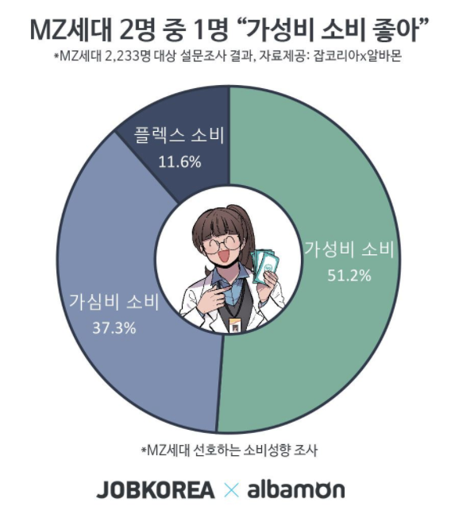
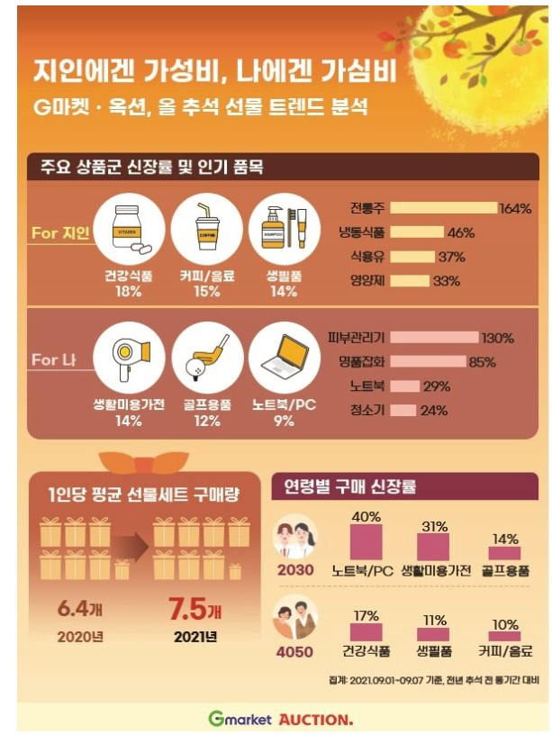
소비 트랜드
Notes:
아직까지 과연 쓸 것인가?
의심의 눈초리를 거두지 못하는 분들이 계실텐데요.
지금 보시는 화면은 MZ세대의 소비 성향을 보여주고 있습니다.
가격을 중시하는 가성비와 가격보다 만족을 중시하는 가심비 소비 모두 많은 비중을 차지하고 있내요.
전문 쇼퍼 및 커뮤니티가 제공하는 서비스는
타겟인 MZ세대의 소비심리를 자극할 것이란 확신이 있습니다.

Slide 15

Part 1,
Proto-type
Notes:
얘기가 길었습니다.
직접 저희 서비스를 보시면서 이해하는 것으로 하죠.

Slide 16
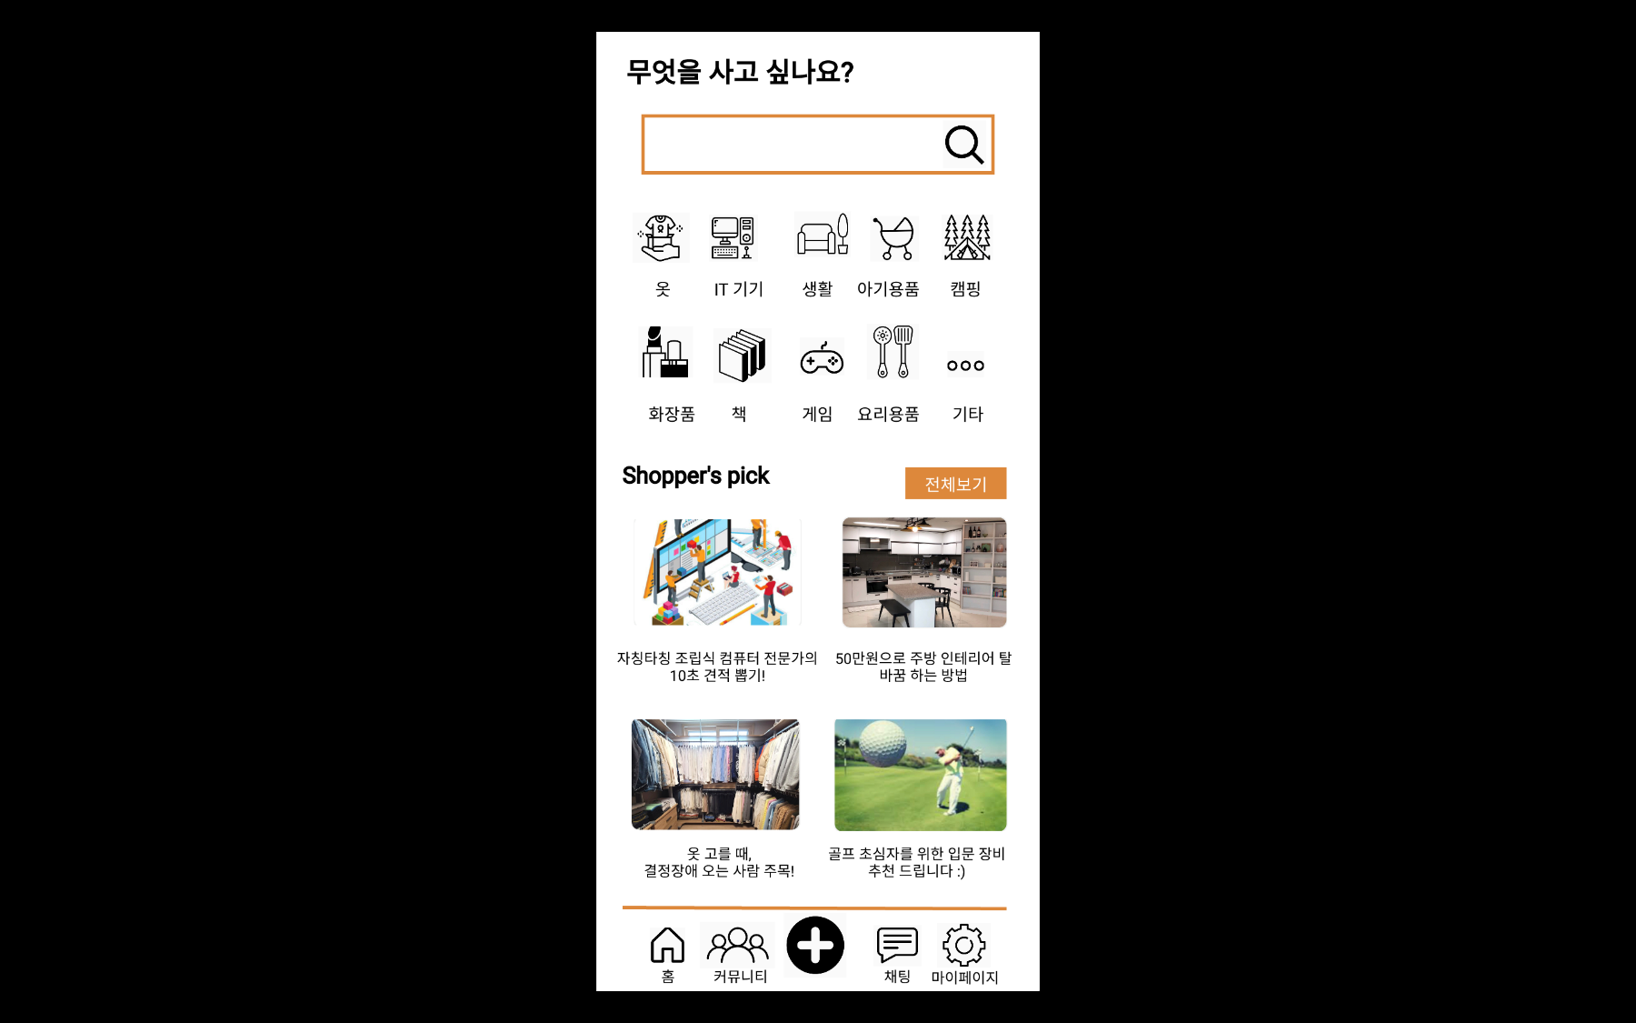
Notes:
저는 게이밍 노트북을 사기 위해 쇼퍼라는 앱을 켰습니다.
메인 화면을 통해,
전문 쇼퍼들의 게시글을 바로 볼 수 있습니다.

Slide 17
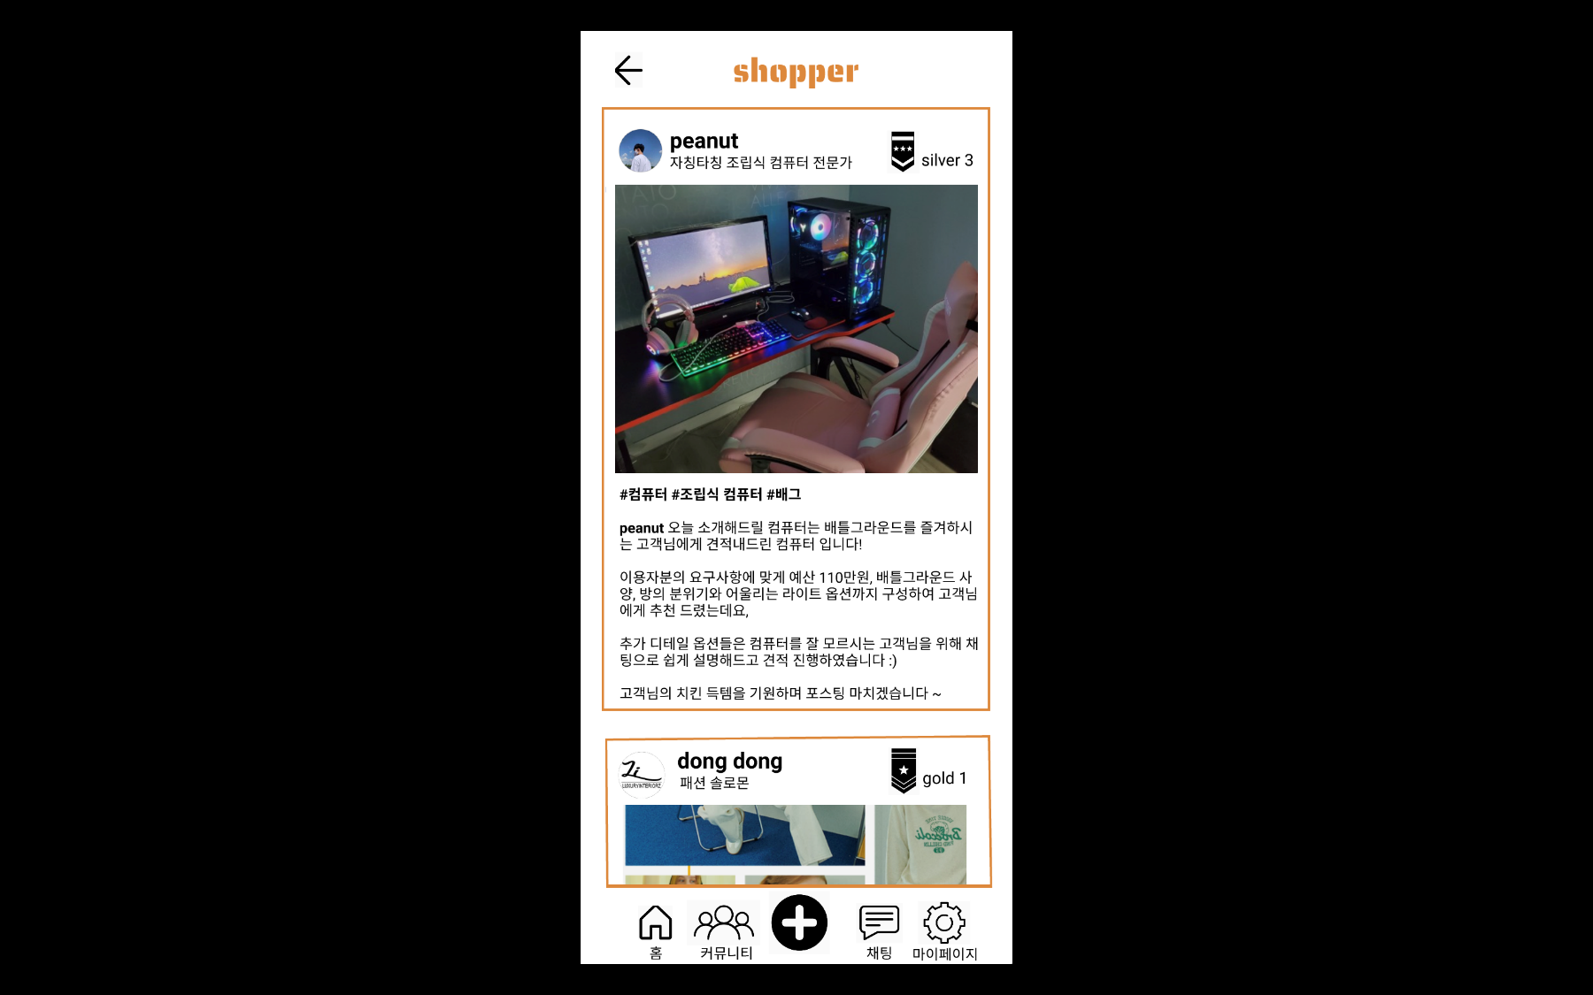
Notes:
쇼퍼 전체 보기를 누르면,
전문 쇼퍼들의 활동을 확인할 수 있습니다.
컴퓨터 전문가인 피넛님에게 제안서를 보내보도록 하겠습니다.

Slide 18
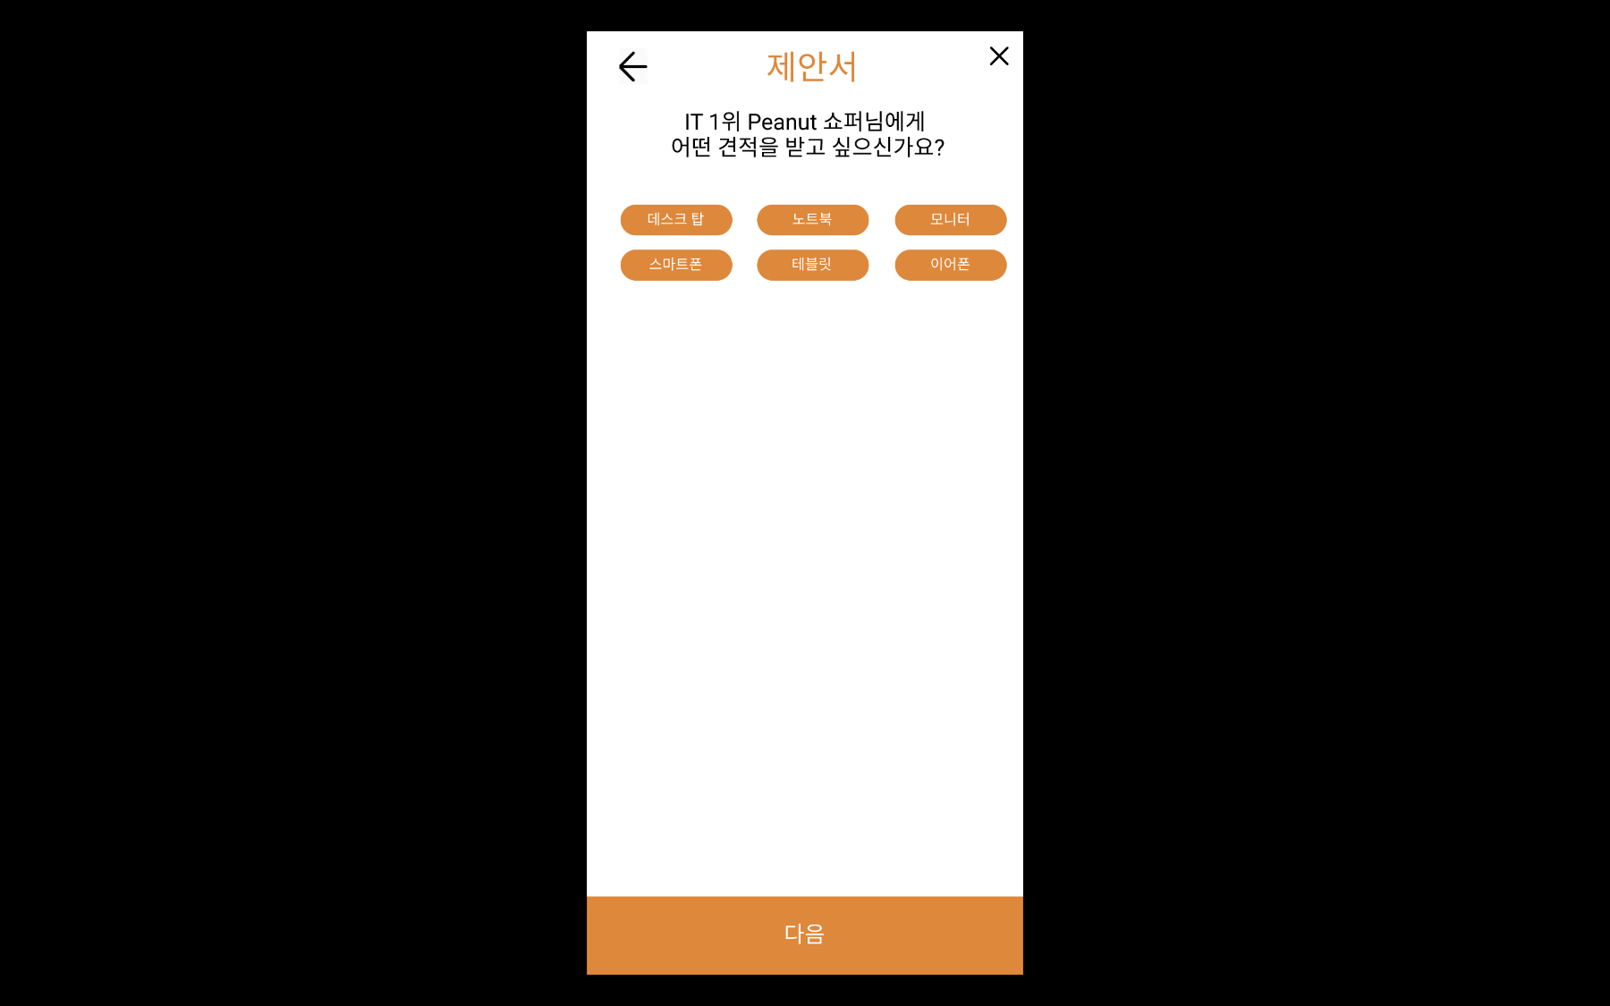
Notes:
제안서를 작성해보겠습니다.
노트북을 누를게요.

Slide 19
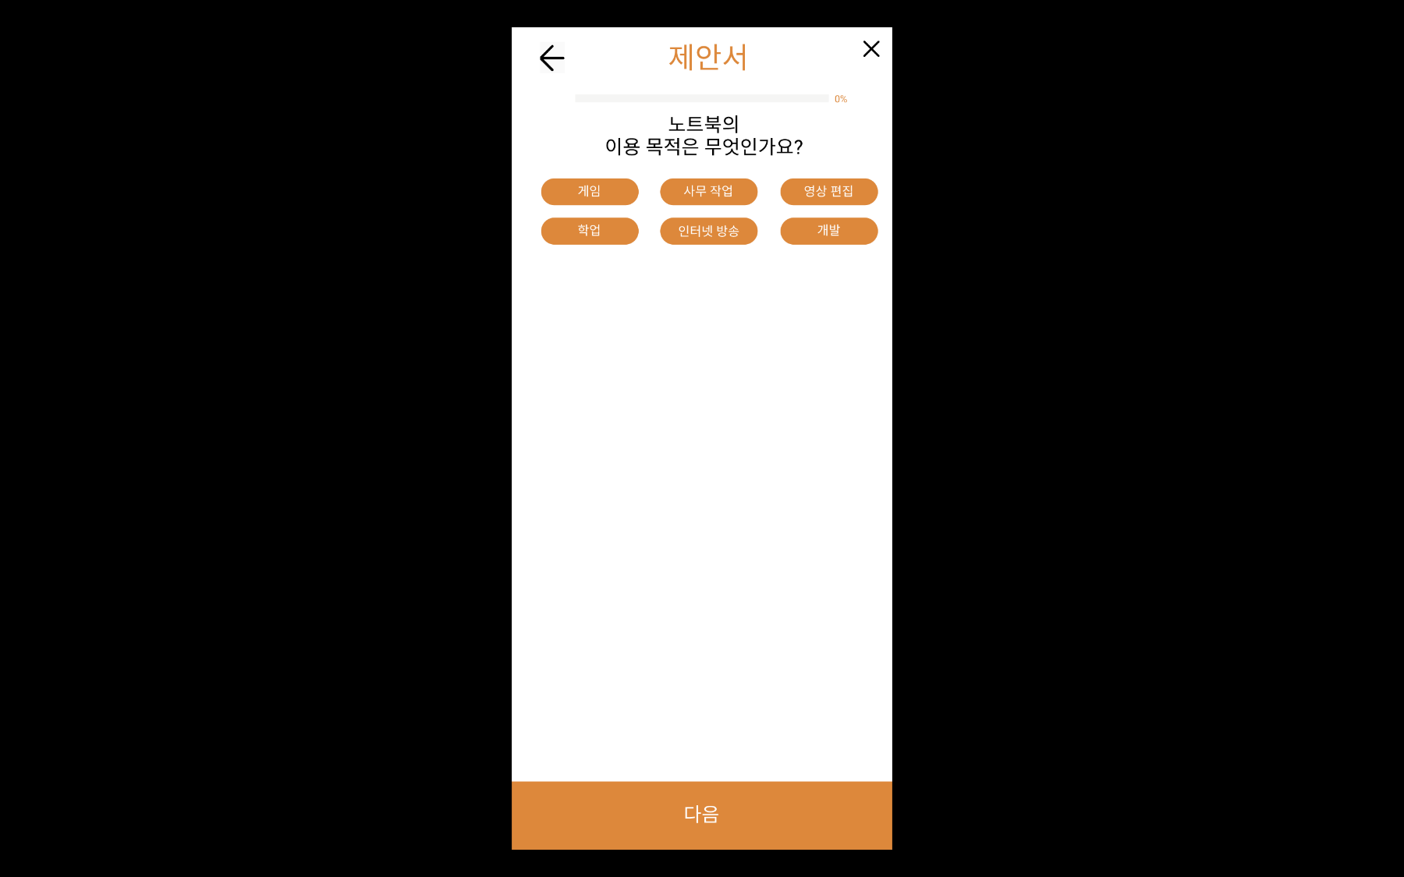

Slide 20
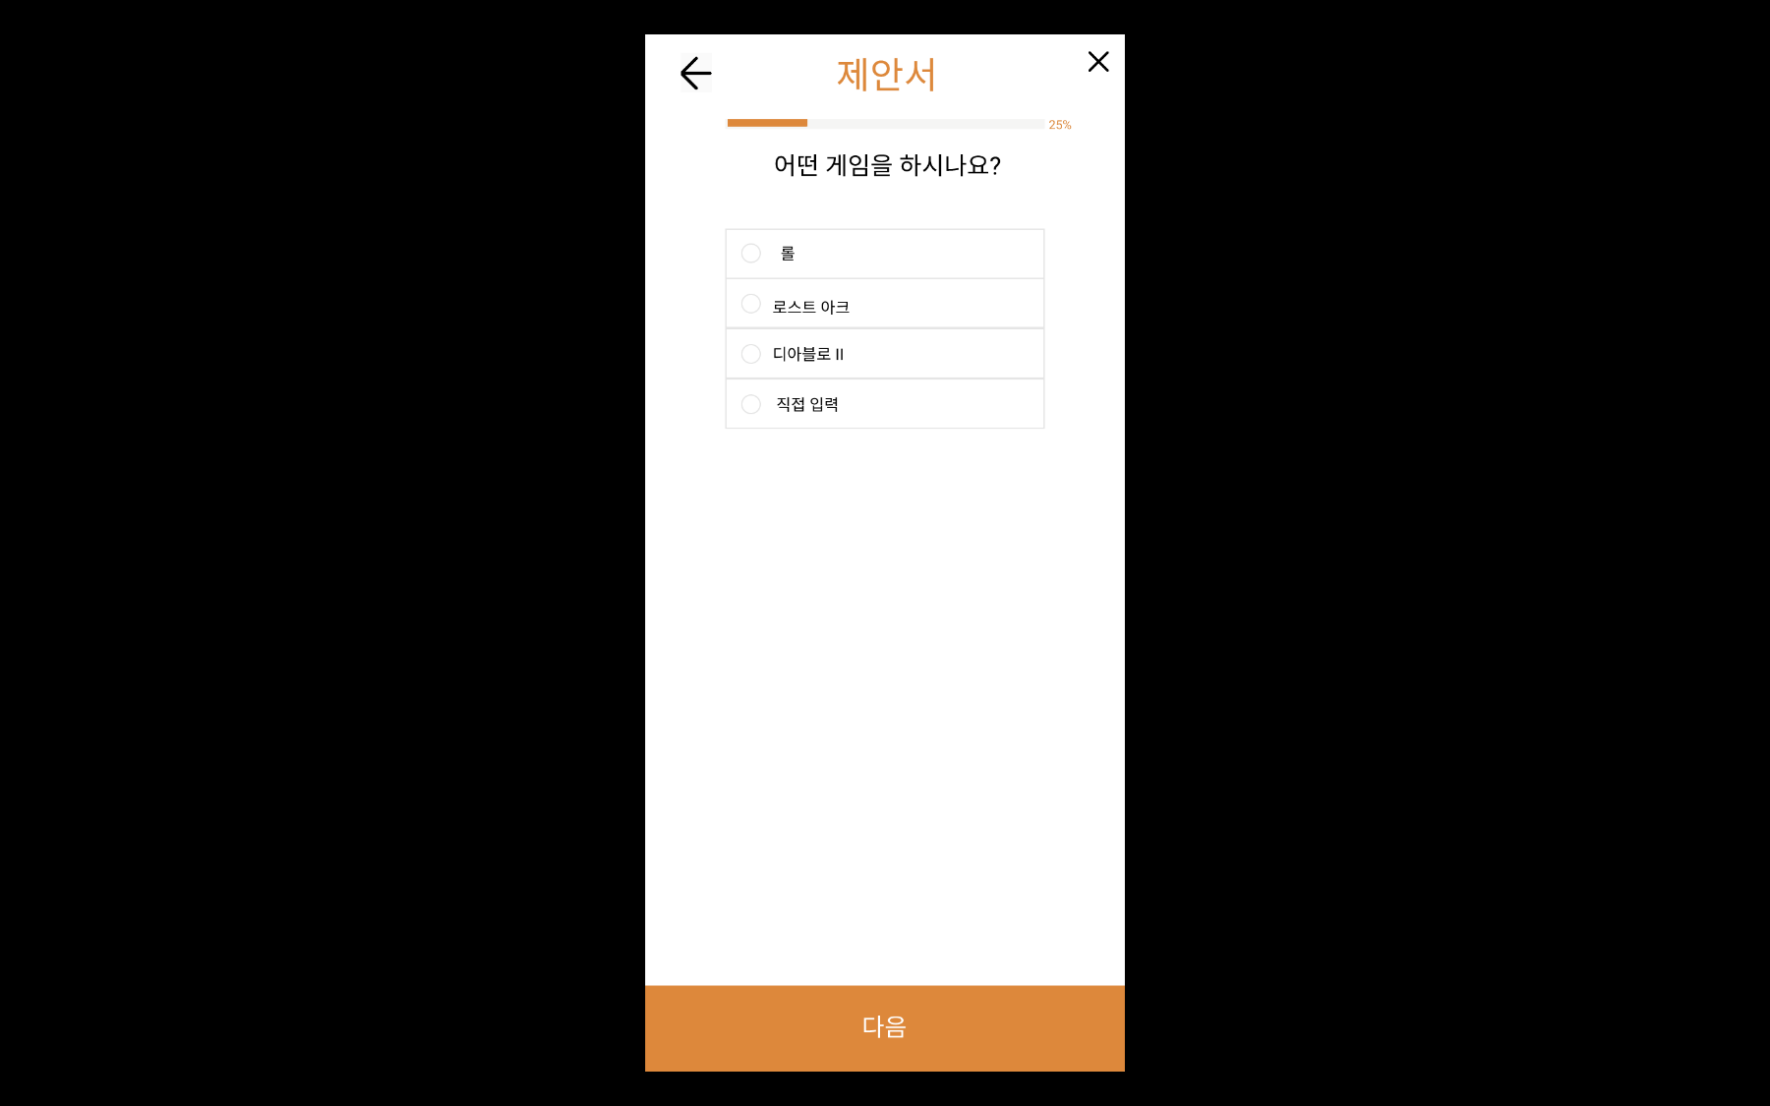

Slide 21
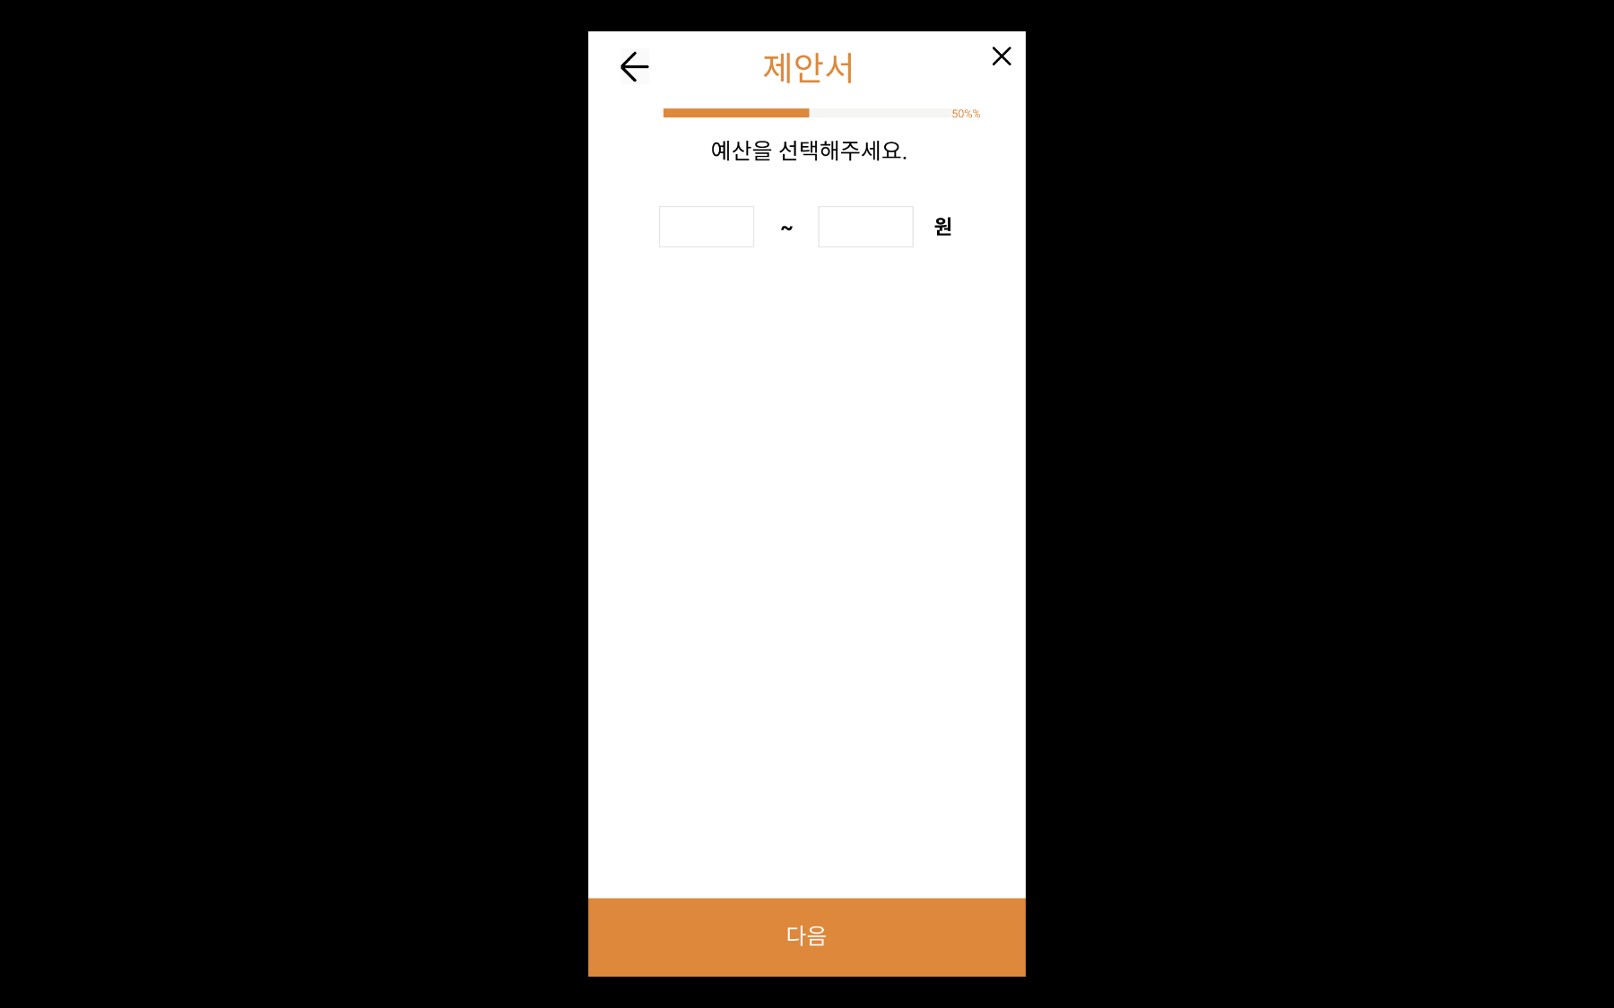

Slide 22
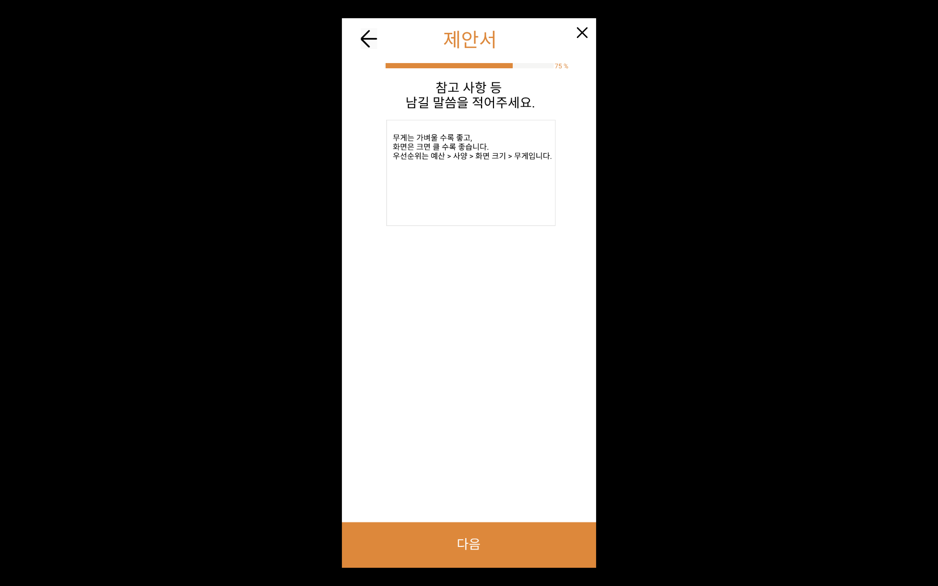

Slide 23
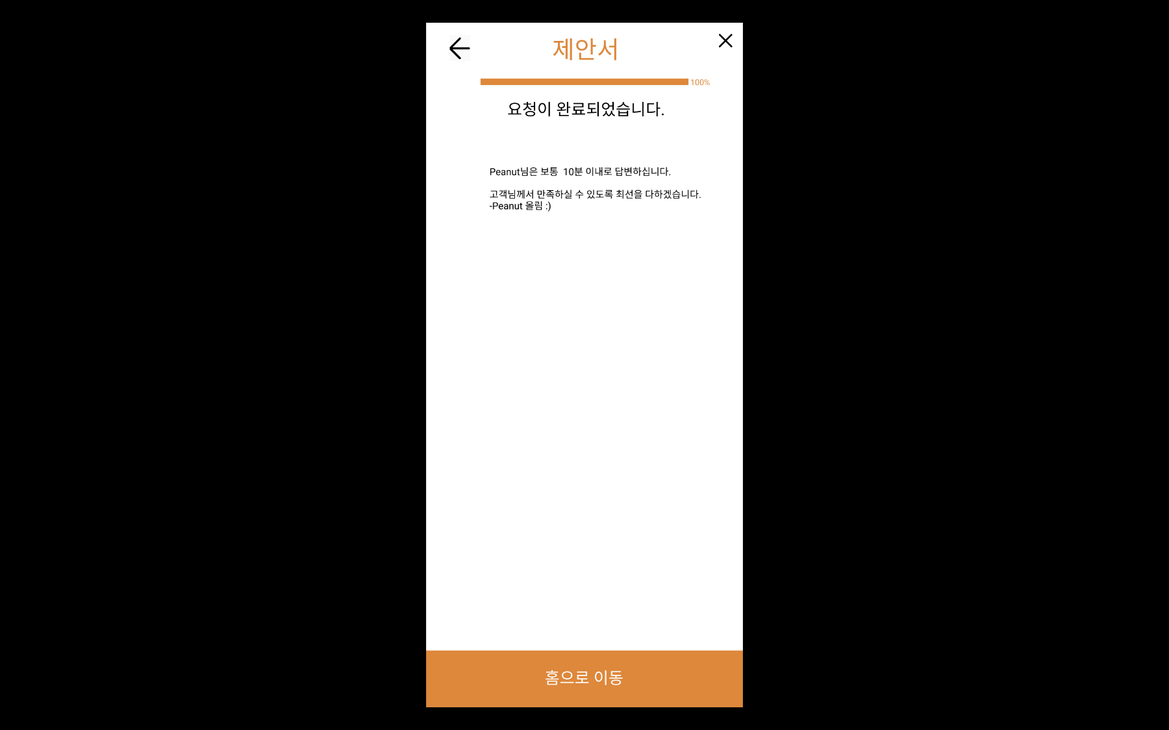
Notes:
제안서는 보시는 것과 같이,
원하는 내용을 잘 전달할 수 있도록
형식이 짜여져 있습니다.
쇼퍼는 이 형식을 자신의 입맛대로 수정할 수 있습니다.

Slide 24
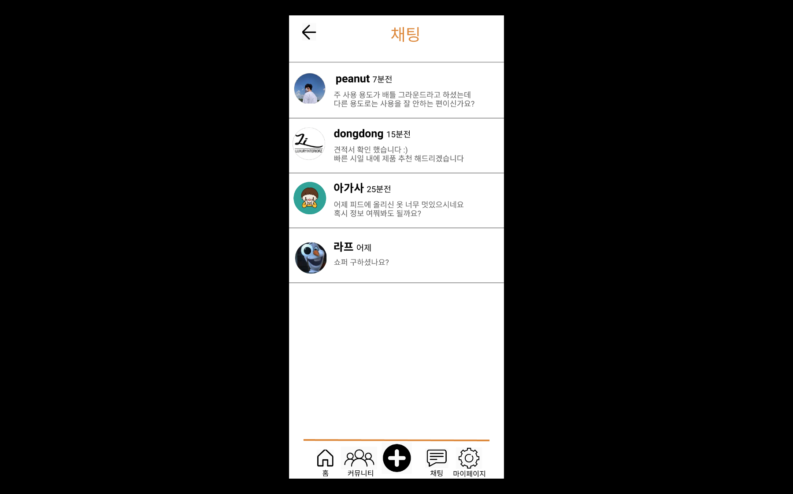
Notes:
요청이 완료되면, 쇼퍼와 채팅이 이어지게 됩니다.

Slide 25
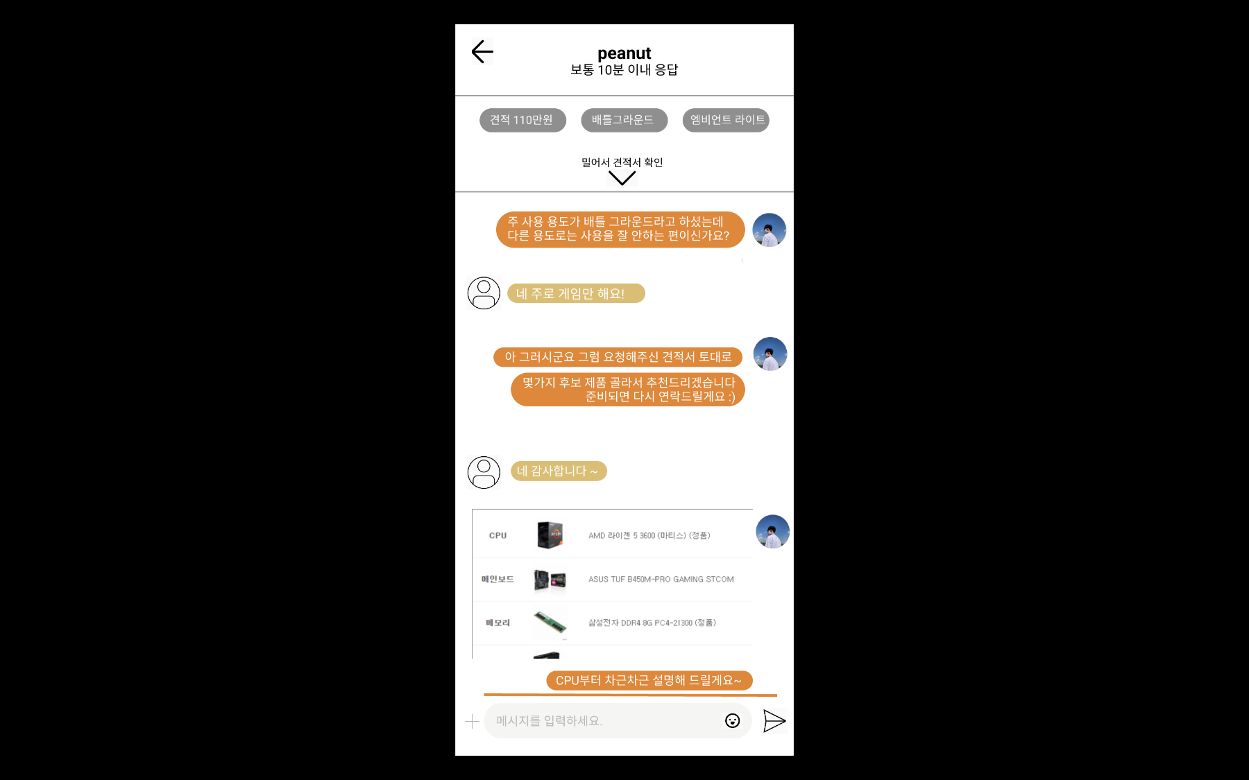
Notes:
이번에는 피넛님과 조립식 컴퓨터를 원하는 분과의 대화를 보도록 하겠습니다.
피넛님께서는
이용자와 얘기를 자세히 나누고
이용자가 원하는 아이템을 추천을 제공 해줄 수 있겠죠..

Slide 26
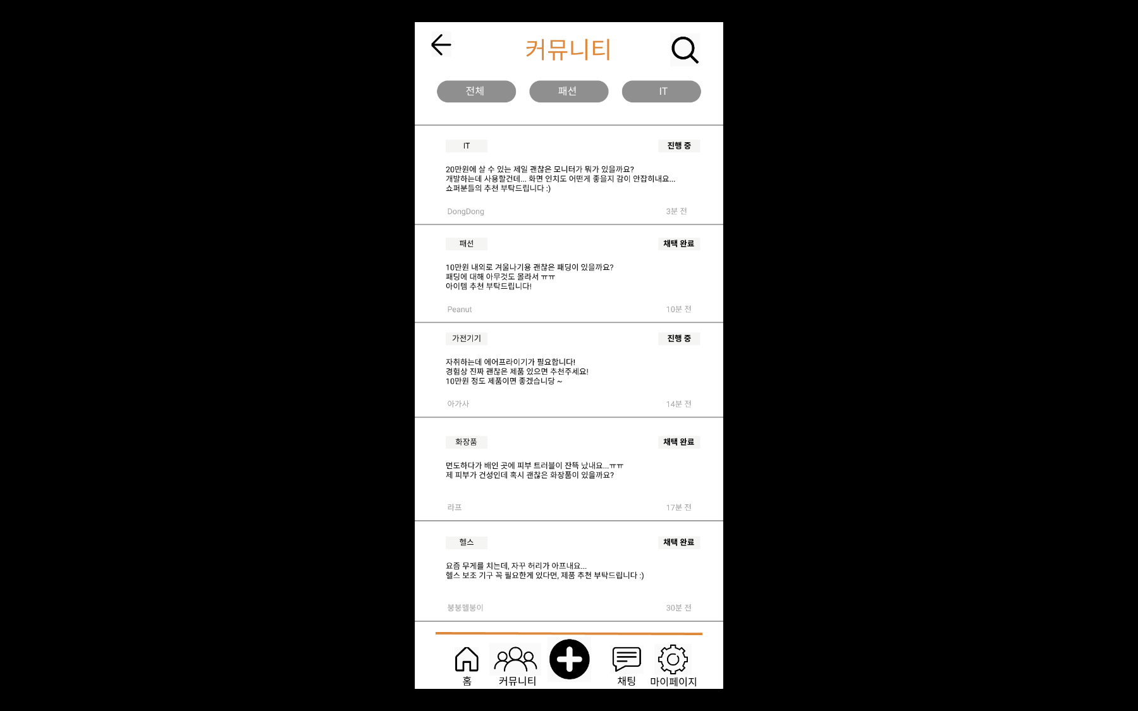
Notes:
이번에는 커뮤니티를 이용해 보겠습니다.
이번에는 전문 쇼퍼를 이용하는 것이 아니라,
커뮤니티를 이용해보겠습니다.

Slide 27
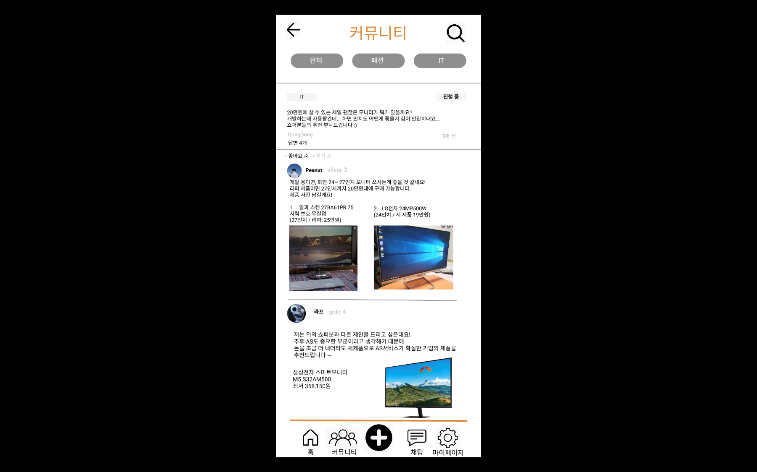
Notes:
보시는 것과 같이 다양한 쇼퍼로부터, 아이템 추천을 받을 수도 있습니다.

Slide 28

Part 1,
Difference
Notes:
이 쇼퍼라는 서비스는
기존 서비스와 어떤 차이점이 있을까요?
유튜브, 쇼핑몰, 코디 큐레이팅 서비스인 Perss와 차이점을 말씀드리도록 하겠습니다.

Slide 29





YOUTUBE
다함께 만들어가는
낮은 진입장벽
SHOPPER
동영상 편집부터.
크리에이터 심사과정까지.
모든게 번거로운 유튜브?
우리는 모두가 쇼퍼!
Notes:
유튜브는 정보 제공자가 되기 위한 진입장벽이 높습니다.
직접 영상을 찍고 편집까지 해야 할 뿐만 아니라,
채널을 홍보하는데 많은 시간을 들이기도 합니다.
반면, 저희 쇼퍼는 진입장벽이 매우 낮아 누구나 컨텐츠 제공자가 될 수 있습니다.

Slide 30


일반인부터 인플루언서까지
수익의 주체 ‘쇼퍼’
VS.
매력적인 상품?
아니, 우리는 매력적인 쇼퍼.
SHOPPER
DANAWA & MUSINSA
Notes:
쇼핑몰의 대표로 무신사와 다나와를 가져 왔습니다.
다른 쇼핑몰은 상품 자체가 핵심인 반면,
Shoppers는 사람 자체에 관심을 갖고 있습니다.
쇼퍼는 이용자의 요구사항에 귀를 기울여,
고객이 정말 원하는 아이템을 추천해줄 수 있습니다.

Slide 31


알고리즘 기반
SHOPPER
PERSS
의문점? 소통으로 해결
1:1 맞춤형 서비스
옷 입는 방법부터 스타일링 꿀팁까지!
궁금한거 일단 물어봐!
Communication
Impossible
Notes:
마지막으로 패션 큐레이팅 서비스인 Perss와의 차이점을 말씀드리겠습니다.
Perss는 고객이 제시한 요구사항에 따라, 옷을 고르고 배송해주는 서비스입니다.
쇼퍼는 1 : 1 지속적인 커뮤니케이션이 가능하지만, Perss는 요구사항을 한 번만 제출 가능하다는 단점이 있습니다.

Slide 32

Part 1,
Business

Slide 33
Business
패션
IT
화장품
전자기기
식품
서비스
Notes:
서비스를 선택과 집중을 통해 키우려고 합니다.
처음부터, 모든 서비스를 제공하기 보다는
IT와 패션 분야부터, 키우기 시작해
차차 다른 분야까지 확장해 나가려 합니다.

Slide 34
A. 2020 미국 패션산업 시장 규모(예상)
B. Stitch Fix사 시장 규모
A
66조 4,037억원
B
4조 4,167억원
출처 : IBIS World(Women’s, Girls’ and Infants’ Apparel Manufacturing in the US
출처 : SFIX 나스닥 증권거래소
Notes:
저희 서비스와 비슷한 서비스인 미국의 Stitch Fix사는
미국 패션 분야의 약 6%를 차지하고 있습니다.

Slide 35
A. 2021 국내 패션산업 시장 규모(예상)
B. Shopper 목표 시장 규모
A
41조 3,000억원
B
2조 7,469억원
+ α
출처 : 한국섬유산업연합회
Notes:
이에 비춰 저희 쇼퍼의 패션 시장 규모 또한
국내 패션 시장 규모의 6%를 차지할 수 있을 것이라 생각합니다.
6%라고 해서 절대 작은 수치가 아닙니다.
저희가 먹을 수 있는 파이가 무려,
2조 7500억원 가까이 되니까요.

Slide 36

Part 1,
FeedBack

Slide 37
Feedback
001
>>
누구나 접근 가능하다는 점에서 따라오는 위험성과 비전문성 문제
단계별 쇼퍼 시스템 (브론즈, 실버 등등)을 통해 전문성 및 신뢰성을 확인할 수 있으며, 그에 따라 수수료를 차등 지급하는 시스템입니다. 플랫폼의 등급 산정 기준은 까다로운 편이며, 그에 대한 신뢰를 기반으로 해결 할 수 있습니다.
002
>>
서비스만 제공받고, 제품을 구매하지 않고 도망(?) 가 버리는 문제점
플랫폼은 상담 서비스만 제공하며, 구매는 소비자의 몫입니다. 금액을 지불 하지 않고 조언만 받는 경우를 방지하기 위해 선금 지급으로 이루어지며 구매자의 리뷰를 통해 쇼퍼 평가가 가능합니다.
003
>>
온라인의 가장 큰 단점인 실제로 입어보지 못한다는 점들
패션 관련 커머스가 그러하듯, 직접 입어보지 못한다는 점을 극복하기위해 주어진 상황에서 최대한의 정답을 찾아가는 과정을 돕는 것이 쇼퍼 개인의 역량입니다. 이를 통해 소비자들을 만족시킬 수 있음을 기대하고 있습니다.
Notes:
마지막으로, 이전에 받았던 피드백에 대해 몇가지 짚으려고 합니다.
2번째 질문은 쇼퍼 서비스를 제공받고, 돈을 지불하지 않는 경우에 대한 질문인데요.
이런 경우를 막기 위해, 수수료를 선 지급하는 형태로 이뤄질 계획입니다.

Slide 38
Feedback
004
>>
만약 쇼퍼와 구매자? 사이에 불화? 가 생기면 어떻게 해야할 지
배달의 민족, 요기요 등을 벤치마킹한 결과, 그러한 내용은 특별히 해결할 수는 없는 것 같습니다. 차단 기능을 이용하는 방안이나, 구매자의 쇼퍼 리뷰 작성 및 쇼퍼의 리플시스템을 이용하여 극복하는 방안이 있습니다.
005
>>
서비스가 불만족되면 다른 쇼퍼를 찾기보다 본인이 하겠다고 생각할 것
등급이 낮을 경우,사용되는 비용은 적습니다. 직접 하는 것이 편하겠다는 소비자는 쇼퍼의 효용성이 충족되지 않을 정도의 지식을 가지고 있고, 혼자서도 충분한 쇼핑이 가능하다는 사용자인데, 우리 앱의 사용자는 지식이 부족하고, 시간이 부족한 사람들이 주 타겟팅이기 때문에 해당 사항이 없을 것 같습니다.
006
>>
기존 서비스와 비교해 양질의 정보가 제공될지 의문
역발상으로 기존 서비스들의 제공자, 특히나 초기 마케팅을 통해 네임드를 끌어오는 방식입니다.(마이너 갤러리) 오히려 수익적인 부분을 창출할 수 있게 하기 때문에, 더욱 양질의 정보를 제공할 수 있을 거라고 기대합니다.
Notes:
다음으로 6번 질문을 보겠습니다.
저희는 초기 마케팅을 통해 커뮤니티의 네임드 유저를 쇼퍼로 유치할 생각입니다.
쇼퍼 입장에서 금전적인 메리트가 있기 때문에, 저희 서비스에 진입하고 양질의 정보를 제공할 것으로 기대하고 있습니다.
더불어, 이용자 입장에서도, 좋아하는 인플루언서와 대화할 수 있다는 점에서 만족할 수 있다는 장점도 존재합니다.

Slide 39
「
」
THANK YOU
Notes:
여러분의 현명한 소비를 위한 전략적 선택!.
Shopper팀의 발표를 마칩니다.
감사합니다.

Slide 40

Part 1,
QnA

Slide 41
vs헬피
기존 토대부터 다른 서비스
함께 성장 가능한 시장
인기가 낮은 쇼퍼 지원
개인 맞춤형 쇼핑 지원 서비스이기 때문에
Dp로만 해결되는 쇼핑몰 개념인 헬피와는 다름. 쇼퍼와 달리 인플로언서의 옷을 자동 연동시키는 작은 쇼핑몰 서비스.
쇼퍼는 개인 맞춤 별 쇼핑을 돕는 서비스
헬피의 인플루언서는 곧 쇼퍼즈의 쇼퍼로 활동 가능하다. 따라서 함께 성장 가능
자율 경쟁에 맡기는 헬피와 달리 누구나 쇼퍼가 될 수 있다는 모토로 시작한 쇼퍼즈는 작은 규모의 쇼퍼 지원을 위해 쇼핑md, 커뮤니티 승급전 등을 마련했다.

